Slide 1


《数据科学基础》大作业
2020秋《数据科学基础》
陶泽华、赵宇舟、林正顺

Slide 2
OUR VISION
2020年新冠疫情疫情，除了防疫工作至关重要，对公众心态的分析也必不可少，“疫情下的计算社会学”一课题旨在通过疫情期间公众社会在各类媒体上的新闻、评论等信息，利用各种分析手段，对疫情期间公众心态变化趋势进行刻画与深描。
​本小组利用网络爬虫、XPath等技术，通过在各大新闻网站、微博、bilibili等平台爬取数据，使用朴素贝叶斯模型，训练得到用于疫情期间公众心态分析的机器学习模型，再利用《数据科学基础》课程知识，对数据及公众心态进行卡方拟合优度检验及相关性检验分析与数据可视化，并制作可视化面板，直观展现小组工作成果、疫情新闻热度趋势及疫情期间的公众心态变化。
关键词：
疫情心态分析，数据爬取，机器学习，
支持向量机，朴素贝叶斯，snownlp，
卡方拟合优度检验，相关性分析，数据可视化

Slide 3

利用python和一系列库进行新闻、b站评论和微博评论的爬取

Slide 4

News

Slide 5
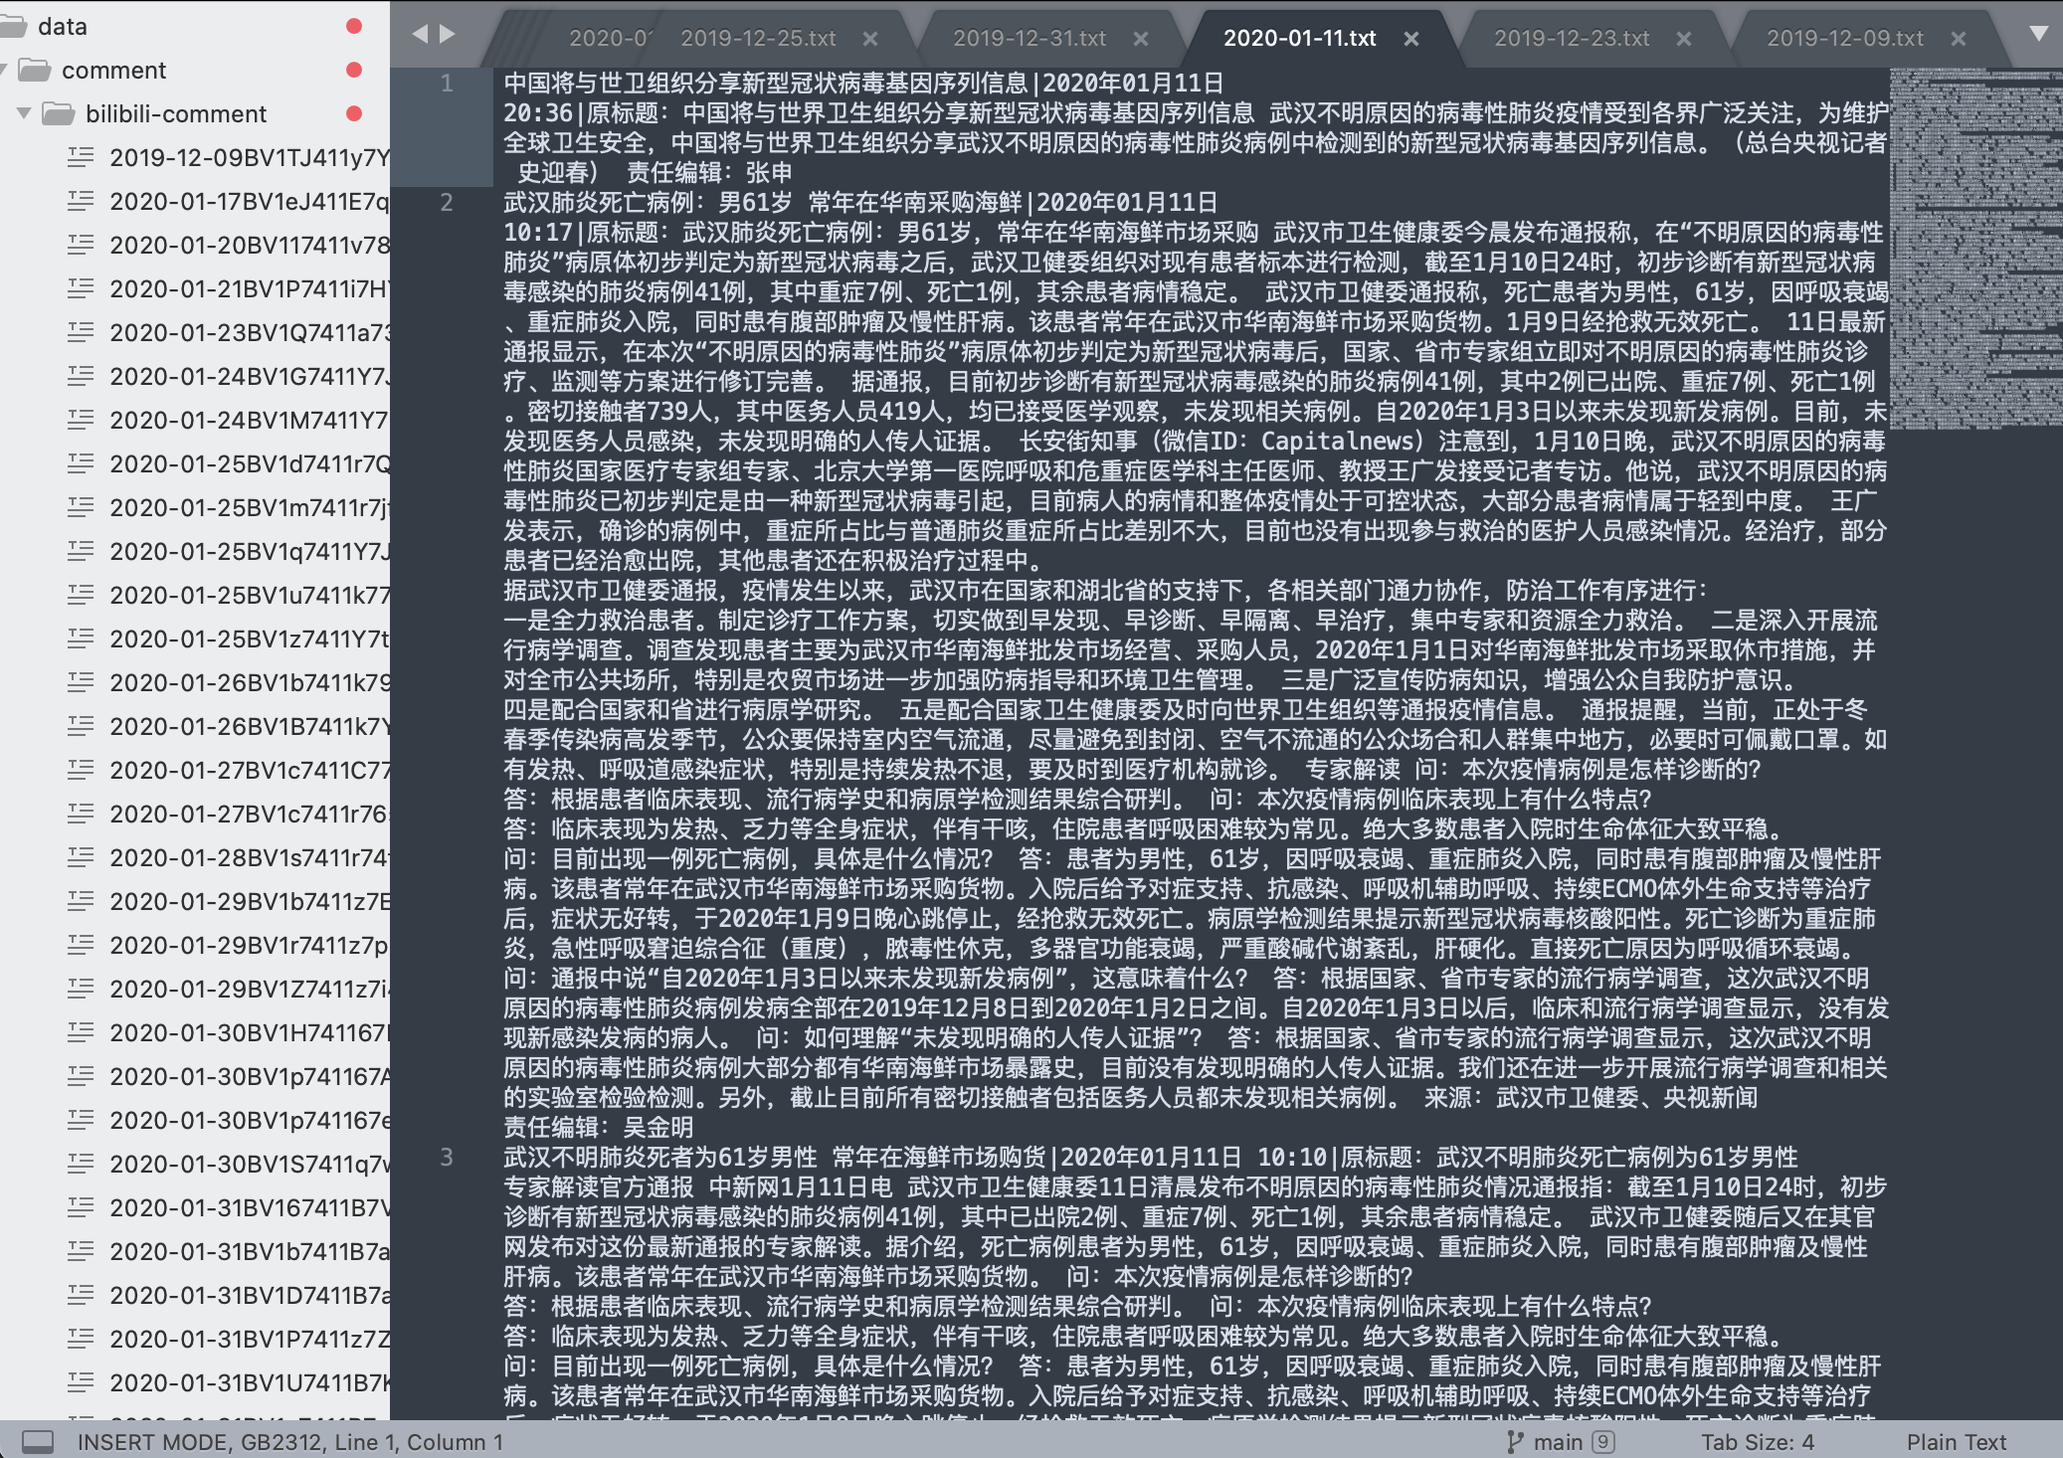
Bilibili
Comments

Slide 6
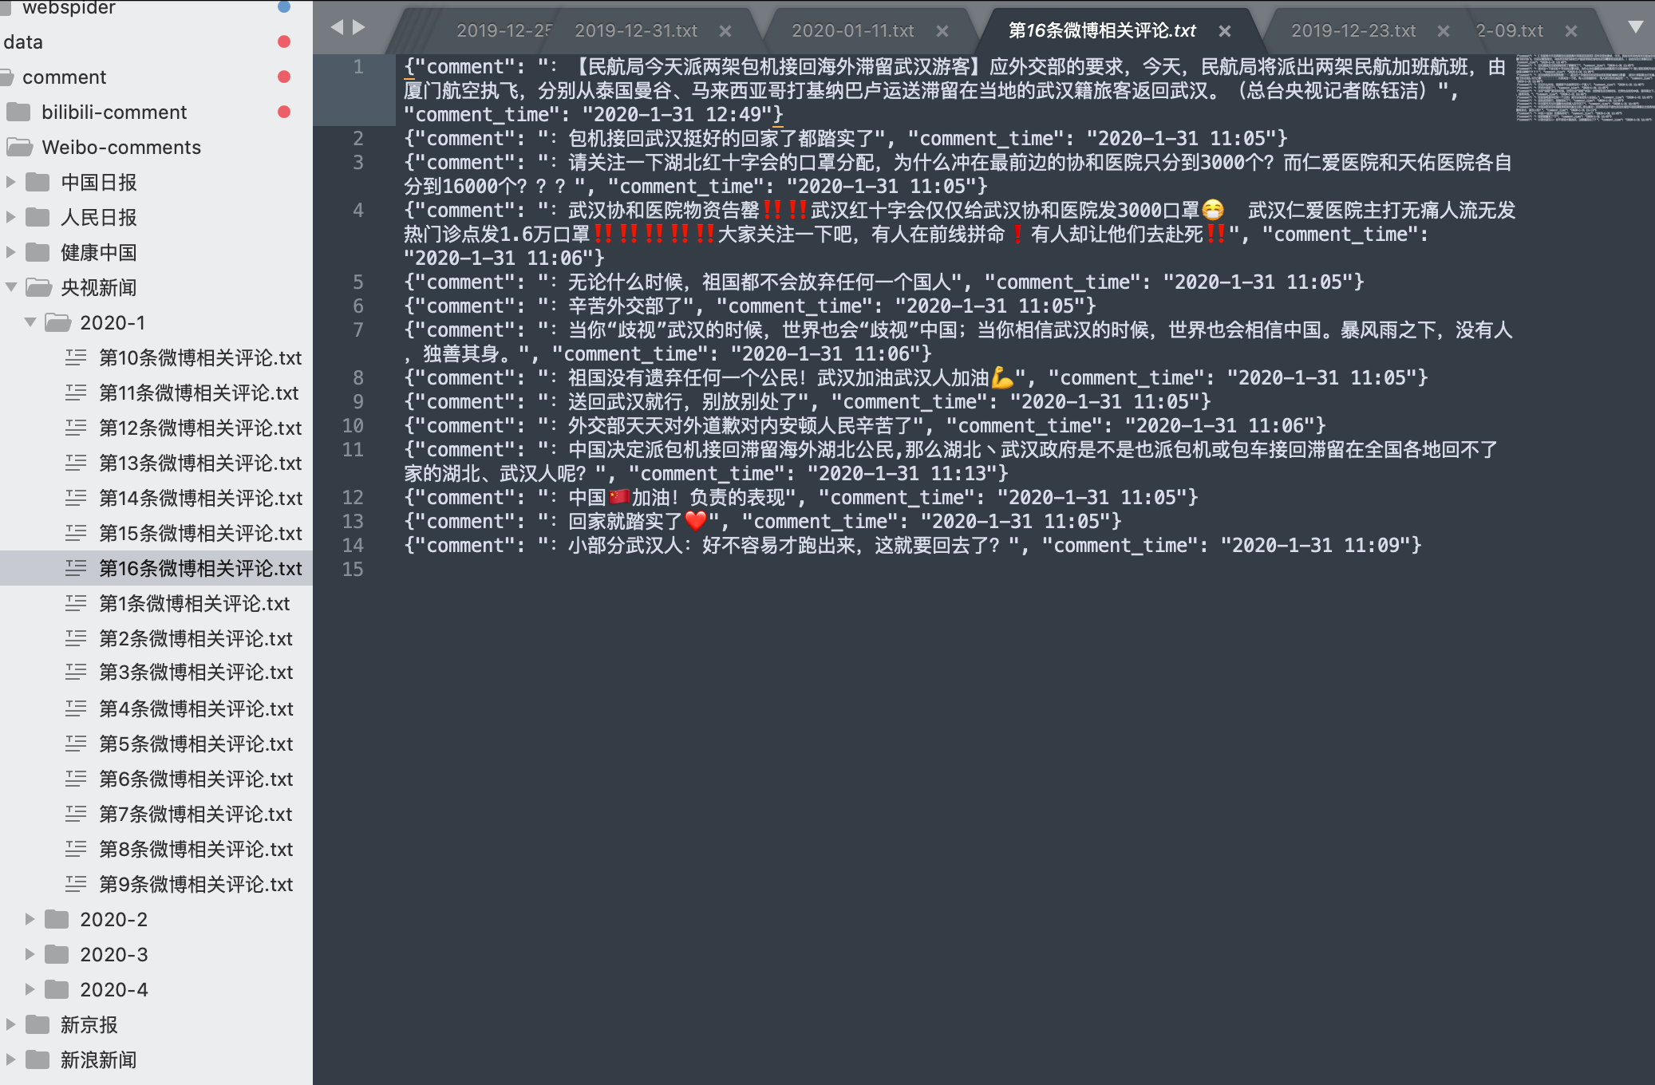
Weibo
Comments

Slide 7
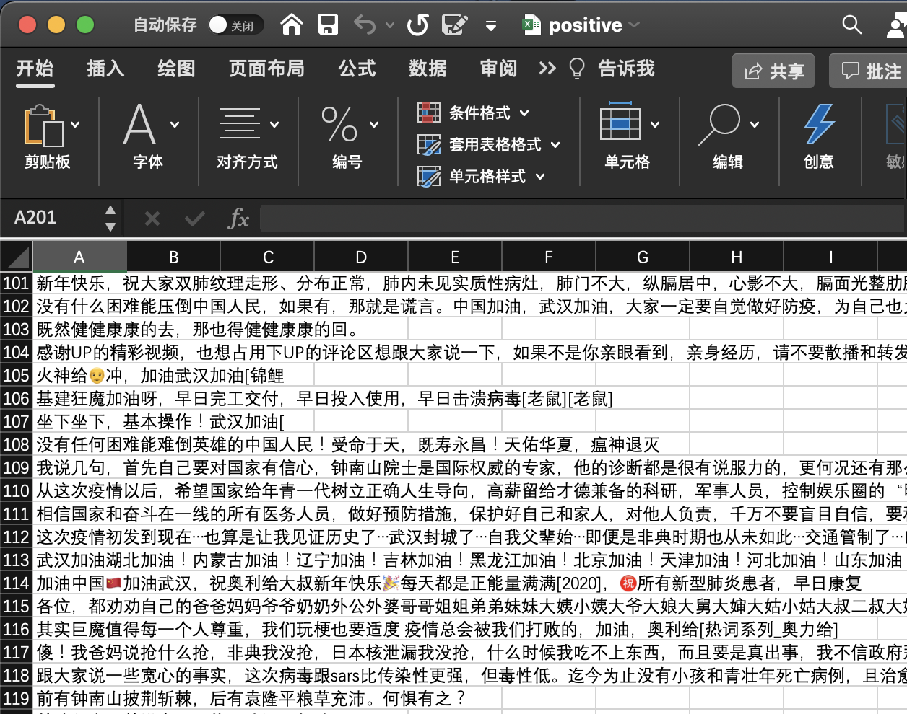
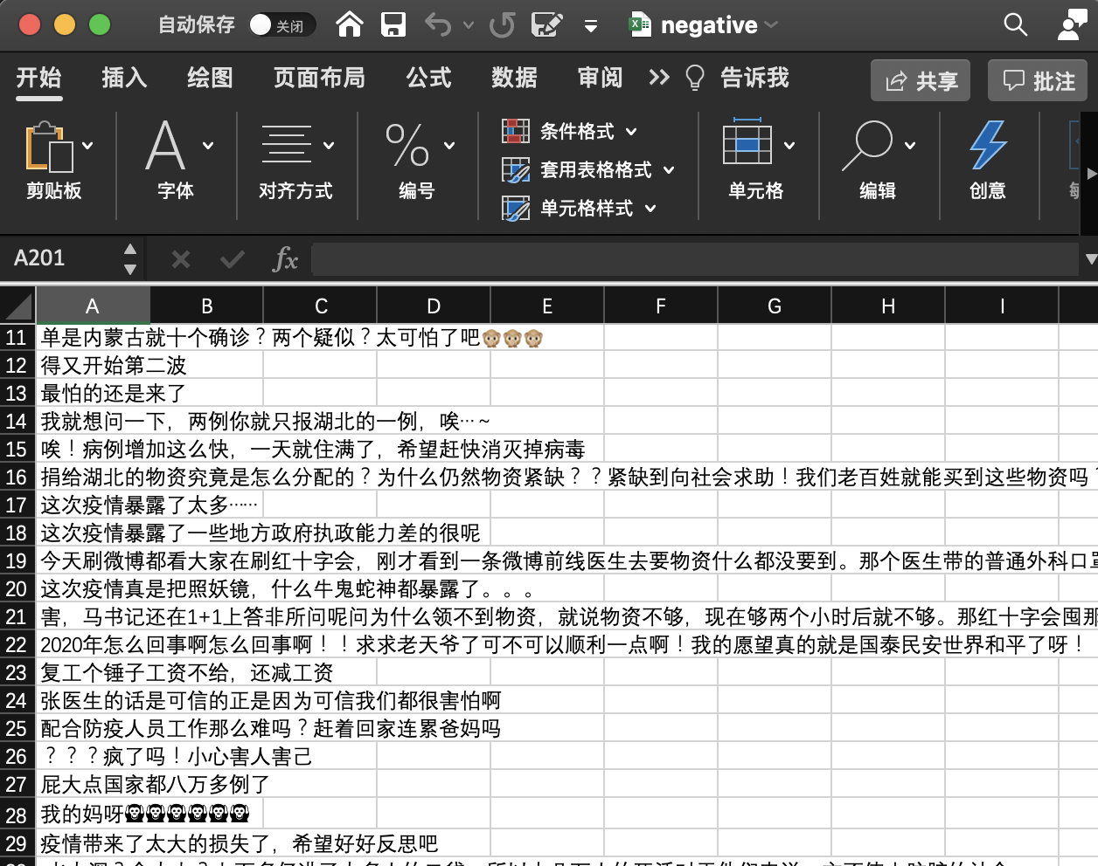

Slide 8
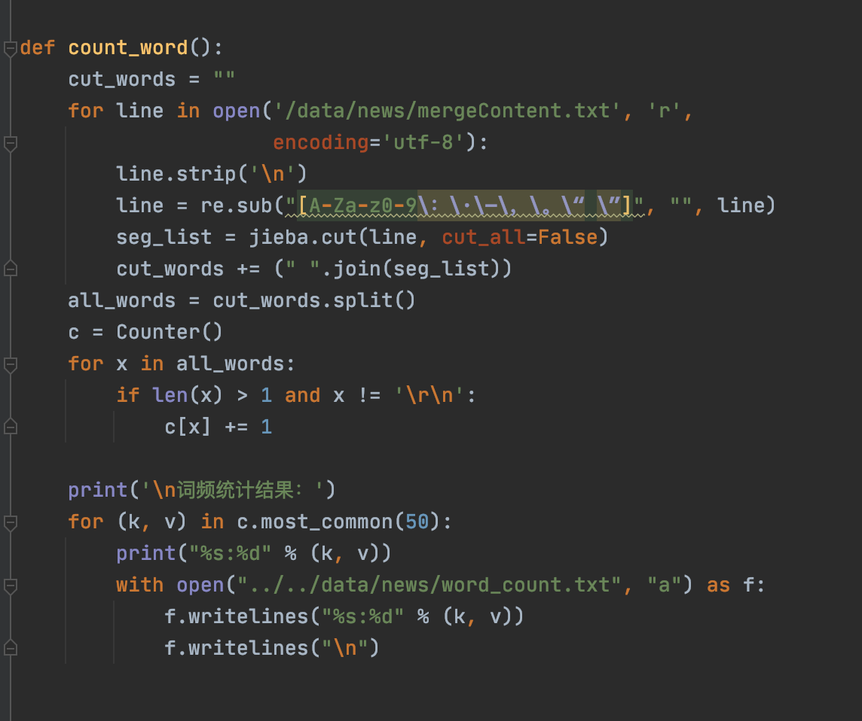
词频统计

Slide 9
数据分析及模型训练
文本情感分析是指用自然语言处理（NLP）、文本挖掘以及计算机语言学等方法对带有情感色彩的主观性文本进行分析、处理、归纳和推理的过程。
我们在本次作业中做的是基于机器学习的情感分析，我们将情感分析视为一个二分类的问题，采用机器学习的方法识别。先将文本分词后，选择特征词后转化为词向量，进而将文本矩阵化，利用朴素贝叶斯（Naive Bayes），支持向量机（SVM）等算法进行分类。最终训练得到一个基于机器学习的分类器模型，而模型的分类效果取决于训练文本的选择以及正确的情感标注。

Slide 10
Data Preprocessing
分词：
分词即将书面文本分割成有意义单位的过程，这里的有意义单位即“词”，中文与英文不同，英文天然地以单词为单位组成句子，每个单词之间有空格为分割，而中文则需要另外的处理。我们使用Snownlp库的中文分词功能。
停用词处理：
在处理自然语言数据（或文本）之前或之后会自动过滤掉某些字或词，这些词很少单独表达文档相关程度的信息，因此，在训练模型前，可以将此类词语去除。常用的中文停用词表都大同小异，随意选择一份即可。
标签：
情感分析是文本训练的一种，属于监督学习，所以需要整理样本，即人工为训练集打标签。根据大作业需求，我们确定了样本的标签为整数，这是为了方便量化样本。在大作业中，我们的心态分级是：积极（+1）、中立（0）、消极（-1）

Slide 11
机器学习模型选择：支持向量机or朴素贝叶斯
我们将本次大作业的情感预测视为一个二分问题，因此最适用的两个机器学习算法便是支持向量机（SVM）以及朴素贝叶斯（Naive Bayes）。
而在sklearn和nltk库中，均有支持向量机和朴素贝叶斯模型的接口，为找到最佳的机器学习算法，我们在实验过程中同时实验了两种不同的模型，并最终选择了朴素贝叶斯。
主要的参考资料有：《机器学习》周志华著，各类blog、知乎、CSDN等。
支持向量机：
优点
SVM在小样本训练集上能够得到比其它算法好很多的结果。
算法原理简单
缺点
SVM在大样本训练集上的表现不尽人意。
如果数据量很大，SVM的训练时间就会比较长。
应用在二元分类表现最好，其他预测问题表现不是太好
朴素贝叶斯：
优点：
生成式模型，通过计算概率来进行分类，可以用来处理多分类问题。
缺点：
由于朴素贝叶斯的“朴素”特点，所以会带来一些准确率上的损失。
需要计算先验概率，分类决策存在错误率。
朴素贝叶斯的准确率，依赖于训练语料。

Slide 12
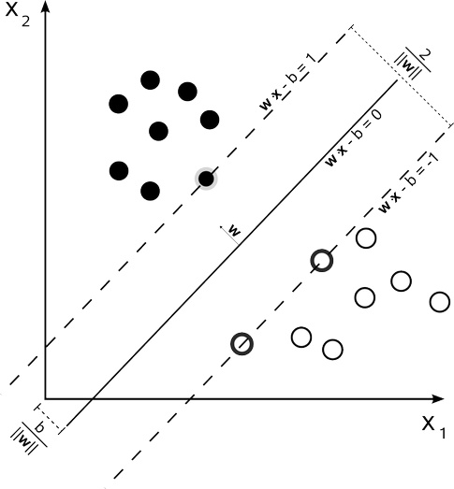
支持向量机（SVM）
给定训练样本集D={(x1,y1),(x2,y2),...,(xm,ym)}，yi∈{−1,+1}，分类学习最基本的想法就是基于训练集D在样本空间中找到一个划分超平面，将不同类别的样本分开。但能将训练样本分开的划分超平面可能有很多，如图所示，那么应该选取哪一个呢？直观来看，我们选择的就是“最中间”的那一条，SVM便可以帮助我们找到这条划分。 ​
对于一维数据的划分，我们只需要找到一个点；对于二维数据的划分，我们需要找到一条线；对于三维数据的划分，我们需要找到一个面；而对于多维的数据，我们则需要找到一个“超平面”，超平面是平面中的直线、空间中的平面之推广，是纯粹的数学概念，不是现实的物理概念。

Slide 13
SVM实验代码
#使用sklearn分类器
from sklearn.svm import LinearSVC
from nltk.classify.scikitlearn import SklearnClassifier
# 构建两个由元组构建的列表
from svmTest import extract_features
pos_tweets = [('I love this car', 'positive'),
('This view is amazing', 'positive'),
('I feel great this morning', 'positive'),
('I am so excited about the concert', 'positive'),
('He is my best friend', 'positive')]
neg_tweets = [('I do not like this car', 'negative'),
('This view is horrible', 'negative'),
('I feel tired this morning', 'negative'),
('I am not looking forward to the concert', 'negative'),
('He is my enemy', 'negative')]
# 分词：保留长度大于3的词进行切割
tweets = []
for (words, sentiment) in pos_tweets + neg_tweets:
words_filtered = [e.lower() for e in words.split() if len(e) >= 3]
tweets.append((words_filtered, sentiment))
classif = SklearnClassifier(LinearSVC())
svm_classifier = classif.train()
# 测试
tweet_negative2 = 'Your song is annoying'
svm_classifier.classify(extract_features(tweet_negative2.split()))

Slide 14
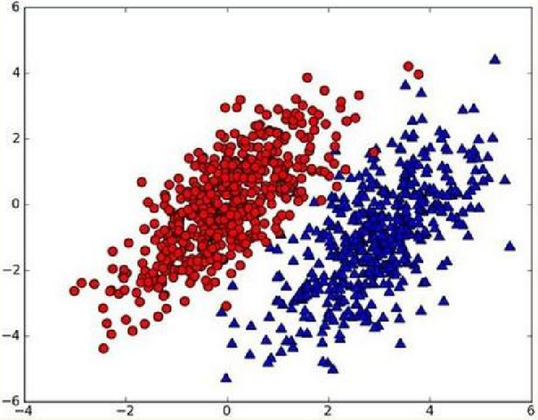
朴素贝叶斯（Naive Bayes）
假设现在我们有一个数据集，它由两类数据组成，数据分布如图所示，用 P1(x, y)表示数据点 (x, y)属于类别1的概率，用 P2(x, y)表示数据点 (x, y)属于类别2的概率，那么对于一个新数据点(x, y)，可以用下面的规则来判断它的类别：
如果P1(x, y) > P2(x ,y)，那么类别为1
如果P1(x, y) < P2(x ,y)，那么类别为2
也就是说，我们会选择高概率对应的类别。这就是贝叶斯决策理论的核心思想，即选择具有最高概率的决策。贝叶斯方法基于贝叶斯原理，而朴素贝叶斯之所以称为“朴素”，是因为在整个过程中都假设特征之间是相互独立的以及每一个特征都是同等重要的。 ​
在我们的项目中，贝叶斯模型的训练过程实质上是在统计每一个特征出现的频次。

Slide 15
Snownlp
初始化贝叶斯模型
分词以及去停用词的操作
读入正负样本组成训练集
调用Bayes模型的训练方法
得到训练好的模型
保存最终的模型
Snownlp是我们最终选择调用的主库，之所以选择Snownlp，是因为其集成了包括分词，去除停用词、情感分析等多种功能。SnowNLP是一个python写的类库，可以方便的处理中文文本内容，是一个处理中文的类库。我们基于Snownlp类库，重新训练，得到了一个名为“mysnownlp”的自己的类库。
​ Snownlp中的情感分析（Sentiment）调用的机器学习算法是上面提到朴素贝叶斯，有关情感分析的最核心算法在Sentiment类中， snownlp本身有训练好的模型，但该模型的训练语料来自商品购买评价，不适用本次的作业。通过投入我们新的训练集后，我们训练好的贝叶斯模型被保存为一个名为sentiment.marshal.3的文件，还需要修改mysnownlp/seg/__init__.py里的data_path指向刚训练好的文件，之后便可以简单的调用训练好的分类器来进行判断了。
mysnownlp的情感分析，会给我们返回一个积极情绪的概率，此概率为是一个 0~1 的浮点数。概率越接近 1，表示是积极心态的概率越高，越靠近 0，表示是消极心态的概率越高，而对于接近 0.5 的样本，我们则认为其是中立心态，经过简单的尝试，我们将大于 0.8 和小于 0.2 的才视为强烈的积极和消极，而对于 0.2~0.8 的样本，我们则认为其在积极和消极的置信度之外。

Slide 16
mysnownlp核心代码
class Sentiment(object):
def __init__(self):
self.classifier = Bayes() # 使用的是Bayes的模型
def save(self, fname, iszip=True):
self.classifier.save(fname, iszip) # 保存最终的模型
def load(self, fname=data_path, iszip=True):
self.classifier.load(fname, iszip) # 加载贝叶斯模型
# 分词以及去停用词的操作
def handle(self, doc):
words = seg.seg(doc) # 分词
words = normal.filter_stop(words) # 去停用词
return words # 返回分词后的结果
def train(self, neg_docs, pos_docs):
data = []
# 读入负样本
for sent in neg_docs:
data.append([self.handle(sent), 'neg'])
# 读入正样本
for sent in pos_docs:
data.append([self.handle(sent), 'pos'])
# 调用的是Bayes模型的训练方法
self.classifier.train(data)
def classify(self, sent):
# 1、调用sentiment类中的handle方法
# 2、调用Bayes类中的classify方法
ret, prob = self.classifier.classify(self.handle(sent)) # 调用贝叶斯中的classify方法
if ret == 'pos':
return prob
return 1-probclass Sentiment(object):

Slide 17
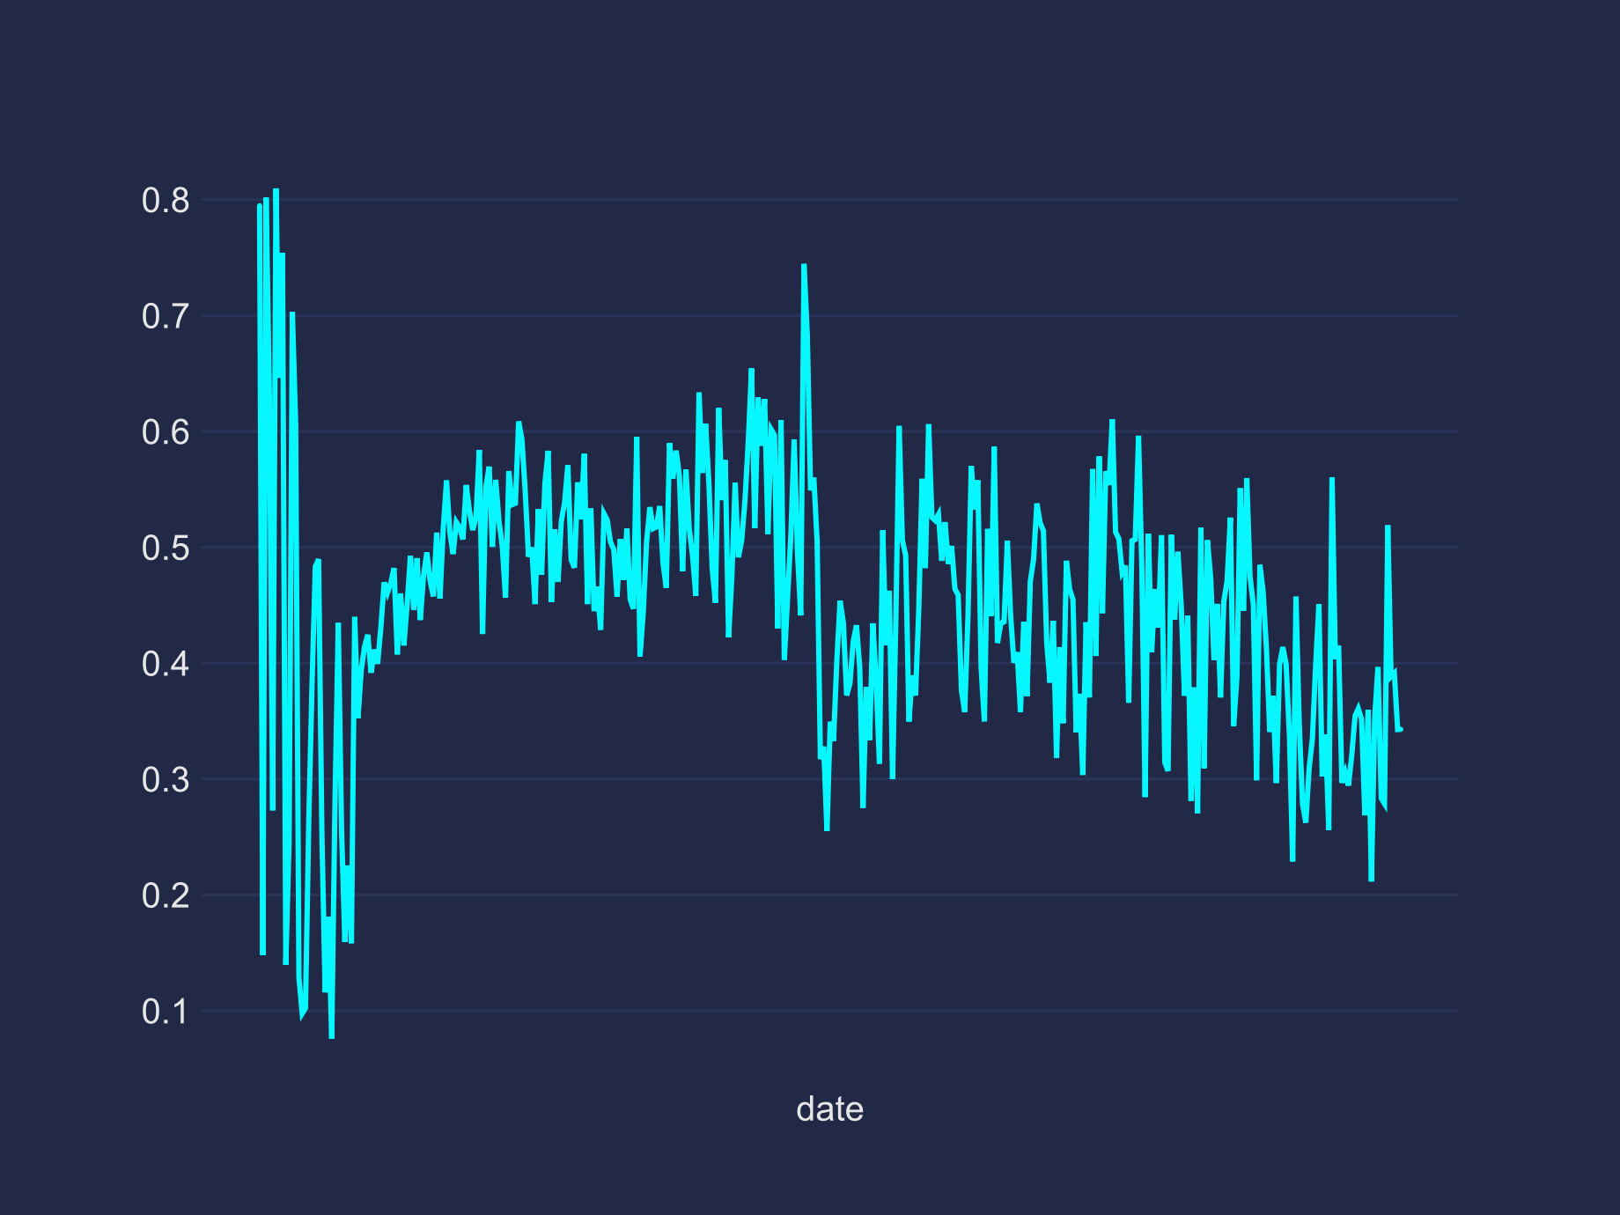
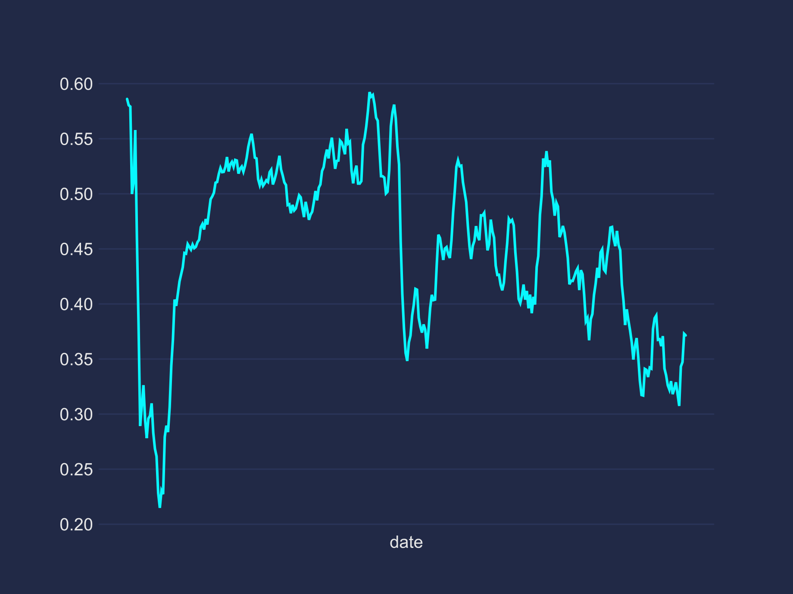
图像平滑
效果
图像平滑处理
直接用源数据来做图，难免会因为数据的波动太大造成图像不够平滑
这里采用滑动窗口的方式来使图像变得平滑
原理
取一个长度为7的窗口，计算窗口中的7个数据的平均值作为该窗口的值，
不断平移（每次一个单位）窗口直到窗口覆盖列表中的所有数据
平滑前
代码
index = 0
data = []
d = dataFrame.values
while index + 7 < len(d):
data.append(sum(d[index:index + 7]) / 7)
index += 1
平滑后

Slide 18
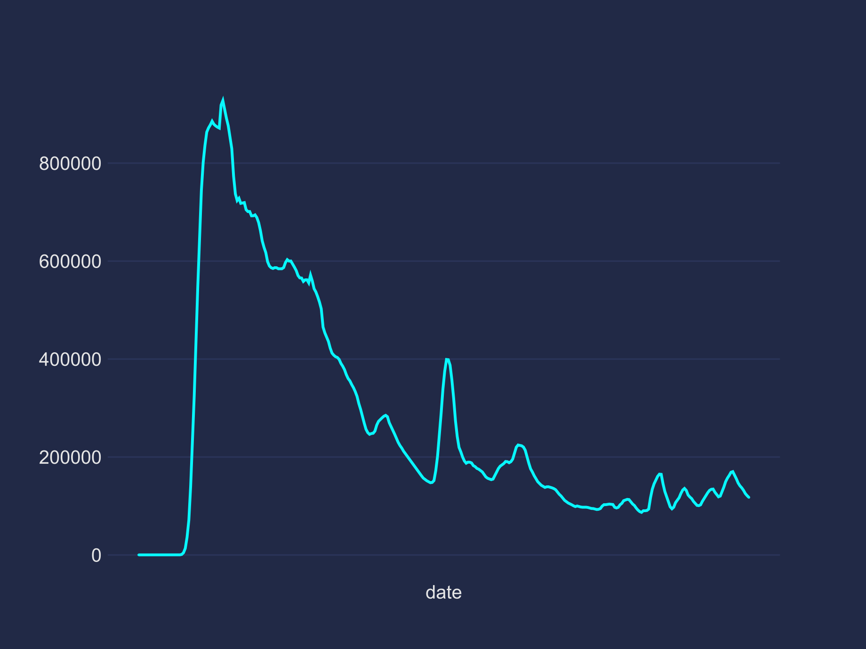
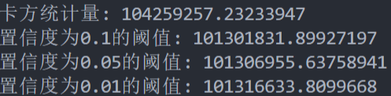
统计分析
Example
数据：GoPUP数据接口获得的以“疫情”为关键字的百度搜索指数
卡方拟合优度检验
拟合优度检验是用卡方统计量进行统计显著性检验的重要内容之一，它是依据总体分布状况，计算出分类变量中各类别的期望频数，与分布的观察频数进行对比，判断期望频数与观察频数是否有显著差异，从而达到从分类变量进行分析的目的
步骤
1. 统计出 N 次观测值中每组的观测频数，记为 Ni
2. 根据变量的分布规律或概率运算法则，计算每组的理论频率为 Pi
3. 计算每组的理论频数 Ti = N * Pi
4. 检验 Ni 与 Ti 的差异显著性，判断两者之间的不符合度
零假设：H0：Ni = Ti；备择假设： Ni ≠ Ti
(Ti = N * Pi不得小于5，若小于5，将尾区相邻的组合并，
直到合并后的组的Ti ≥ 5，合并后再计算卡方值)

Slide 19
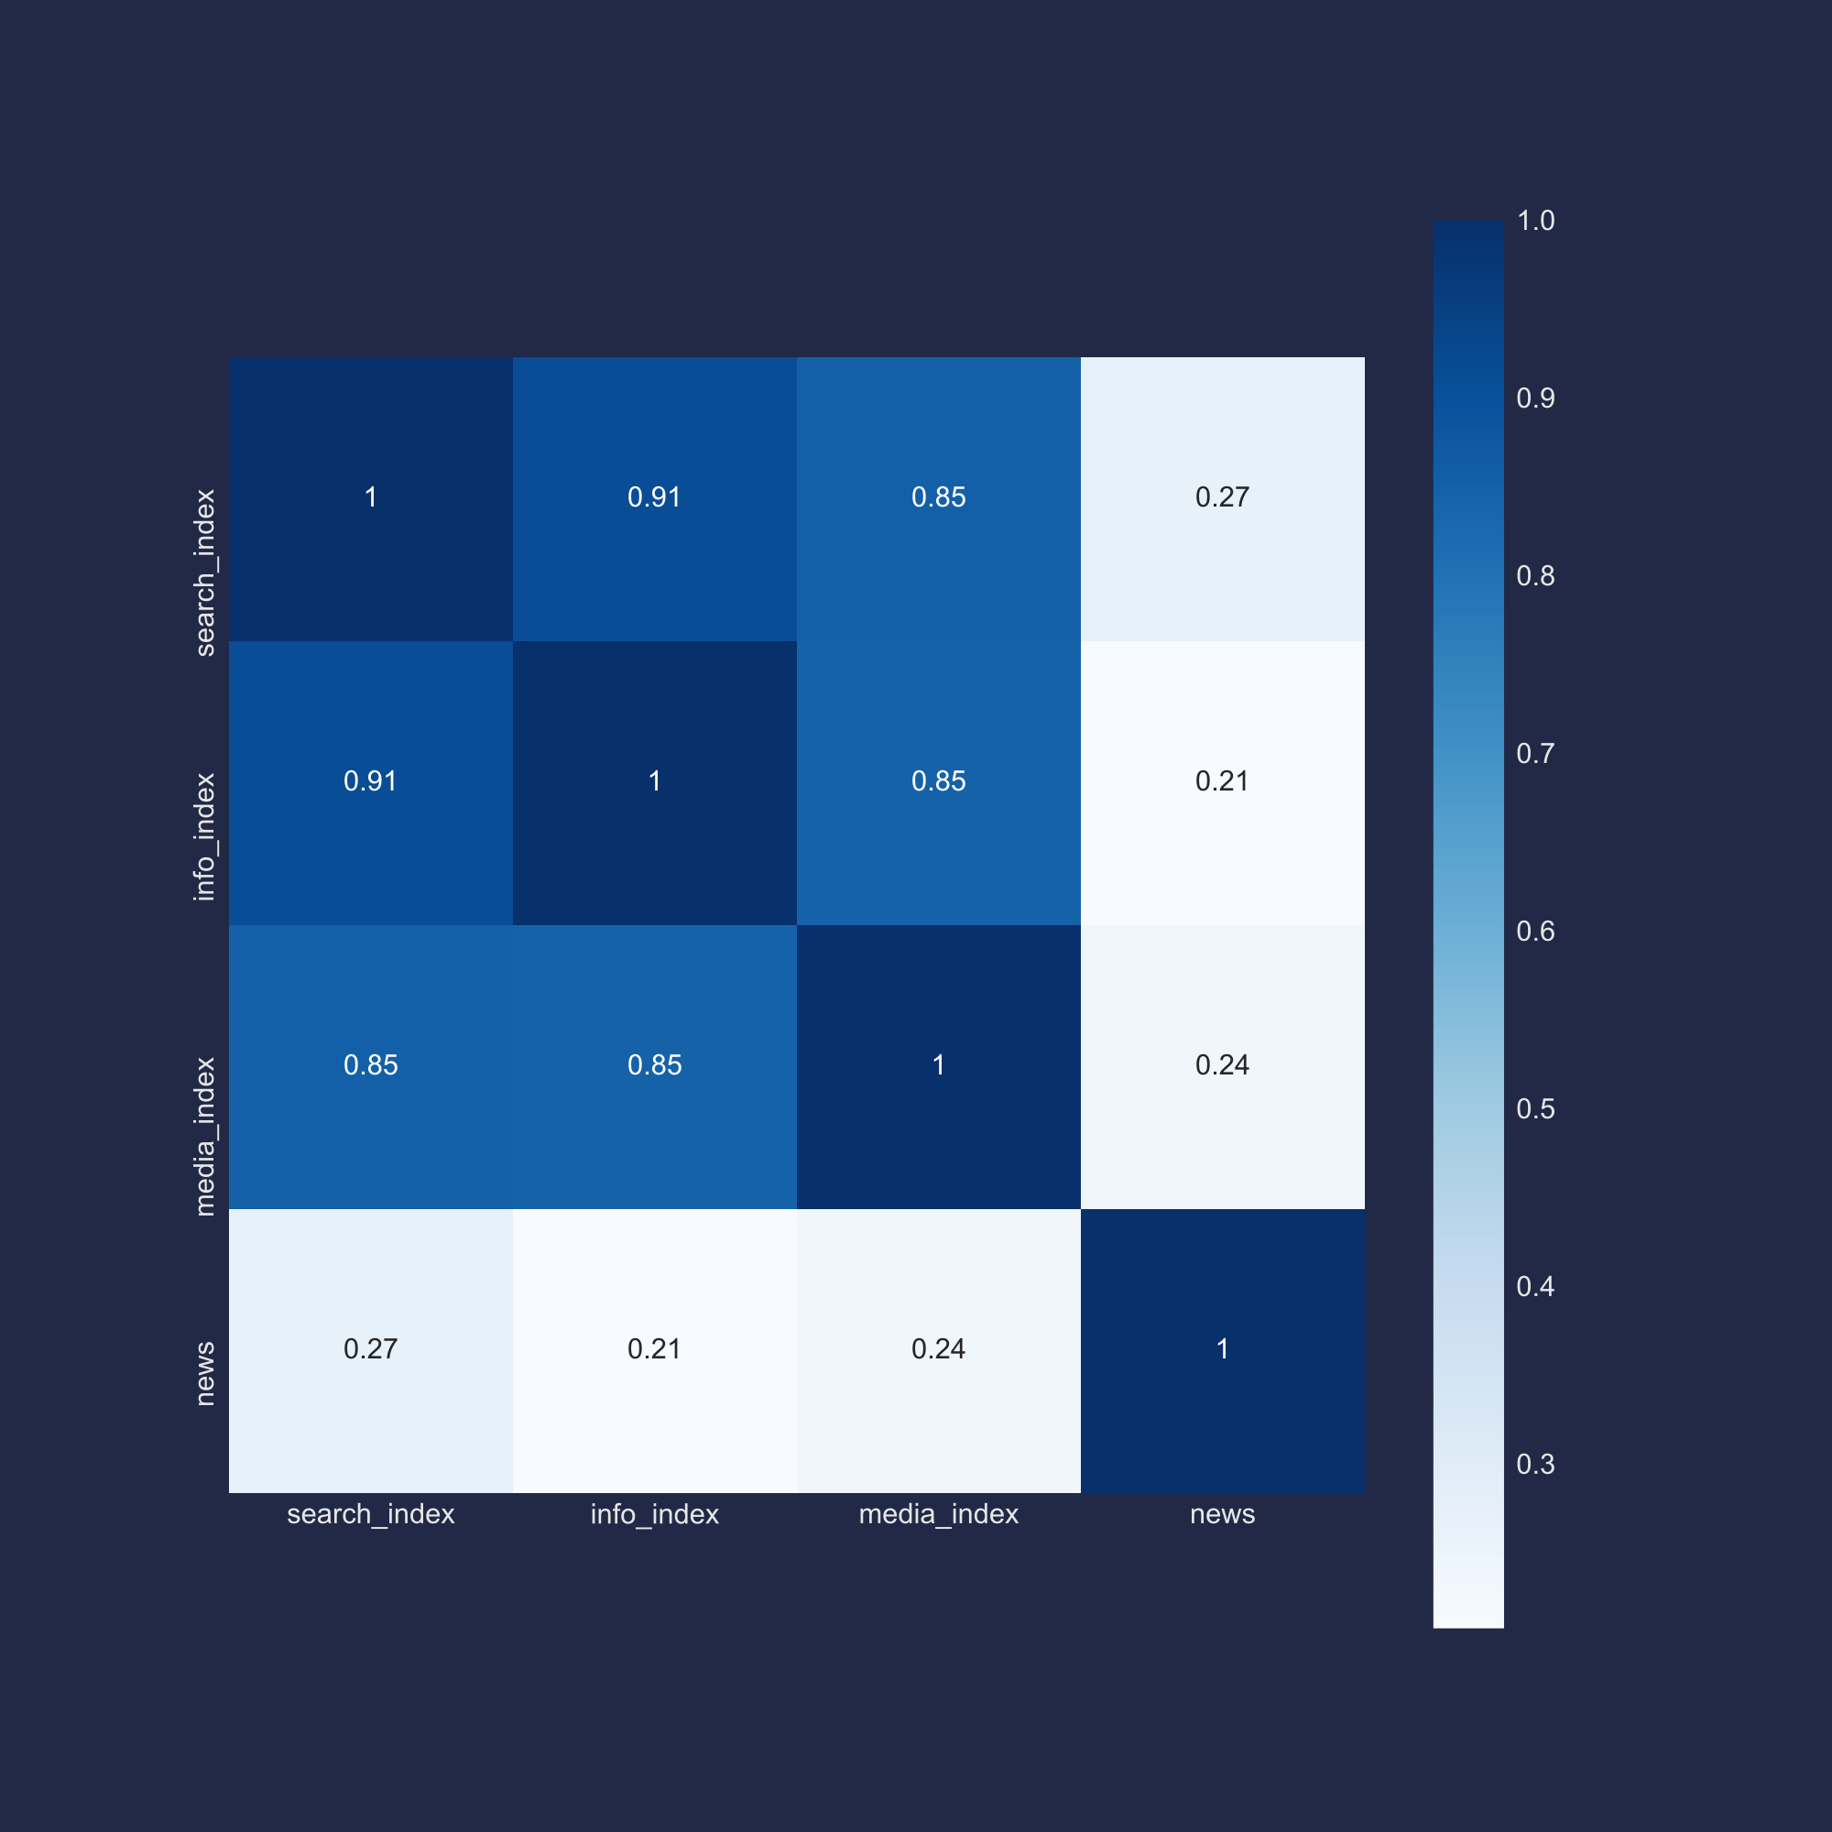
统计分析
结果
相关系数矩阵
相关系数是最早由统计学家卡尔·皮尔逊设计的统计指标，是研究变量之间线性相关程度的量，一般用字母 r 表示
​由于研究对象的不同，相关系数有多种定义方式，较为常用的是皮尔逊相关系数
公式
代码
def corrMatrix(data):
#data为数据，DataFrame格式
#计算各个特征之间的相关系数并绘出相关系数矩阵
corrmatrix = data.corr()
plt.subplots(figsize=(9, 9))
sns.heatmap(corrmatrix, annot=True, vmax=1, square=True, cmap="Blues")
plt.show()
search_index -- 百度搜索指数
info_index -- 百度资讯指数
media_index -- 百度媒体指数
news -- 由新闻数据得出的心态分布

Slide 20

OUR TEAM
Unity and wisdom make the weak stronger.
小组成员
软件学院 191250204 赵宇舟
软件学院 191250088 林正顺
软件学院 191250133 陶泽华
Teamwork
Cooperative
Collaborative

Slide 21

写在最后的话
不

Slide 22
Python
Teamwork
THANKS
NJUSE《数据科学基础》大作业
陶泽华、赵宇舟、林正顺

